Slide 1

十二年國民基本教育-
109年彰化區適性入學宣導
彰化縣十二年國教地方宣導團
講師:林清煌

Slide 2

簡報大綱
彰化區適性入學管道介紹與說明
高中、高職及五專群科介紹與說明
志願選填統計與輔導策略

Slide 3
十二年國教入學方案說明

Slide 4
彰化區高中職適性入學管道
免試入學
免試入學
特色招生
考試分發入學
其他方式
實用技能班
技優甄審
校內直升
甄選入學
高職職業類科
建教合作班
運動績優生獨招
身障適性輔導安置
其他獨招
藝才班
體育班
科學班
優先免試

Slide 5
109年免試入學注意事項
  一、務必注意各管道放榜、報到及放棄錄取等重要
  日程。
  二、各管道錄取報到後，如未於期限內放棄錄取資
  格者將不得報名其他入學管道。
  三、請依錄取學校規定於期限內繳交畢業證書等相
  關資料。
  四、沒有招生簡章的招生行為，請勿隨意繳交畢業
  證書。
Notes:
5

Slide 6

109年技優甄審入學
特色
  只看技藝教育課程成績或技藝技能競賽或科展成績。
  單一選科、志願多校。(※需對應專業群科)
  國立學校每班內含二名，私立學校每班外加二名。
採計積分
1 | 國際技能競賽(含科技展覽)
2 | 全國性技藝技能競賽
3 | 全國中小學科學展覽會、臺灣國際科學展覽會
4 | 其他國際性特殊技藝技能競賽
5 | 各縣（市）政府主辦報經本部備查之技藝技能比賽及科學展覽（不包括成果展）優勝者
6 | 領有技術士證
7 | 技藝教育課程成績優良，技藝教育課程職群成績達該班PR值七十以上者(得擇優一職群成績採計得分)
報名
放榜
6/10
依照積分高低及志願序分發學校
5/21-22
分發
報
到
6/11

Slide 7
109年優先免試入學
實施
名額
時程
6月10日放榜、6月11日報到
1. 高中：該校核定免試入學總名額之 30% 以內。
超額比序依彰化區高級中等學校優先免試入學超額比序項目規定辦理。
2. 高職：該校核定免試入學總名額之 30% 以內，
並以各類科都有名額為原則。
(彰中、彰女名額採訂定分配名額數至各國中方式)
只可報名一所學校。(一校多科)
6月3日報名 (國中教育會考成績6/5公布)
招生對象: 109 年 2月 1日前就讀本區國中且未申請變更就學區
5月26日~6月2日線上志願選填。
國中列印報名表後學生及家長簽名確認交回。

Slide 8
109年優先免試入學-超額比序積分對照表
比序 | 項目 | 積分計算 |  |  |  |  |  |  |  |  |  |  |  |  |  |  |  | 上限
志願序 | 只填一校 | 僅能選填一所學校 (同校各科志願積分皆相同) |  |  |  |  |  |  |  |  |  |  |  |  |  |  |  | 55分
身分別 | 經濟弱勢 | 低收入戶2分；中低收入戶1分 |  |  |  |  |  |  |  |  |  |  |  |  |  |  |  | 2分
 | 就近入學 | 彰化免試就學區及共同就學區7分 |  |  |  |  |  |  |  |  |  |  |  |  |  |  |  | 7分
品德 服務 | 服務學習 | 幹部1學期2分；服務學習1小時0.1分 |  |  |  |  |  |  |  |  |  |  |  |  |  |  | 上限8分 | 20分
 | 獎勵紀錄 | 大功4.5分；小功1.5分；嘉獎0.5分 (功過相抵後) |  |  |  |  |  |  |  |  |  |  |  |  |  |  | 上限6分
 | 生活教育 | 完全或銷過後無懲處6分；無曠課紀錄者2分 |  |  |  |  |  |  |  |  |  |  |  |  |  |  | 上限8分
績優 表現 | 均衡學習 | 健體.藝文.綜合領域及格 五學期6分；任四學期4分；任三學期2分 |  |  |  |  |  |  |  |  |  |  |  |  |  |  | 上限6分 | 16分
 | 社團參與 | 參與學校社團績優每滿一學期1分 |  |  |  |  |  |  |  |  |  |  |  |  |  |  | 上限2分
 | 競賽成績 | 國際6/5/4/3、全國5/4/3/2、縣級4/3/2/1 |  |  |  |  |  |  |  |  |  |  |  |  |  |  | 上限6分
 | 體適能 | 每項銅牌以上2分；中等或待加強1分 |  |  |  |  |  |  |  |  |  |  |  |  |  |  | 上限6分
教育 會考 | 國.英.數. 自.社 | 各科精熟A++為9分；精熟A+為8分；精熟A為7分 各科基礎B++為6分；基礎B+為5分；基礎B為4分 各科待加強C得3分 (寫作測驗列為同分比序項目) |  |  |  |  |  |  |  |  |  |  |  |  |  |  |  | 45分
加權 | 原始分數 | 18 | 17 | 16 | 15 | 14 | 13 | 12 | 11 | 10 | 9 | 8 | 7 | 6 | 3 | 0 | 上限5分 | 5分
 | 加權分數 | 5 | 5 | 4.8 | 4.5 | 4.2 | 3.9 | 3.6 | 3.3 | 3.0 | 2.7 | 2.4 | 2.1 | 1.8 | 0.9 | 0
總積分 |  |  |  |  |  |  |  |  |  |  |  |  |  |  |  |  |  | 150分

Slide 9
優先免試入學會考成績加權計算示範
某高中會考加權採計科目:英語、數學
A生會考原始成績:
英語A(7分)、數學B+(5分)
原始分數加總:12分(7+5=12)
經查本區優先免試入學超額比序項目積分對照表，加權後分數為3.6分
加權 | 原始 分數 | 18 | 17 | 16 | 15 | 14 | 13 | 12 | 11 | 10 | 9 | 8 | 7 | 6 | 3 | 0
 | 加權 分數 | 5 | 5 | 4.8 | 4.5 | 4.2 | 3.9 | 3.6 | 3.3 | 3.0 | 2.7 | 2.4 | 2.1 | 1.8 | 0.9 | 0

Slide 10
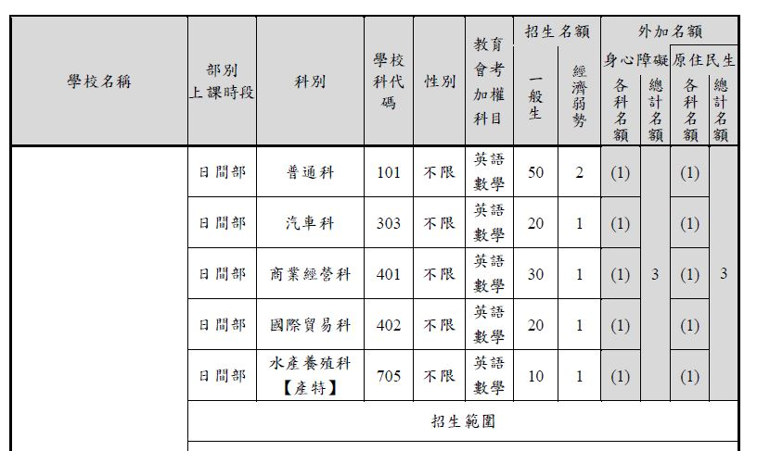
優先免試入學會考成績加權簡章示例

Slide 11
109年彰化區高中職優先免試入學名額
高中
高職
文興 30
達德 378
大慶 99
正德 148
精誠 20
私立
彰中 129
彰女 106
員中 140
溪高 157
和美實驗31
鹿港高中 140
彰藝普30
和美高中 25
二林高中 15
田中高中 20
成功高中 15
彰工 36
彰商 177
員家 104
崇實 45
秀工 56
北家 113
員農 122
永工 99
二工 70
675
總名額 2305
國立 1525
縣立 105
共 1630
名額僅供參考，以當年簡章為主(不含外加名額)
Notes:
僅供參考 高中職每班各科系每班多一人

Slide 12
109年免試入學
實施
報名
時程
報名人數未超過招生人數時，則全部錄取；
報名人數超過招生人數時，則進行超額比序。
6月17~20日線上志願選填。
超額比序積分依彰化區免試入學辦法規定辦理。
招生對象：彰化區(含共同就學區)國中畢業生。
國中列印報名表後學生及家長簽名確認交回。
超額比序先比總積分，再配合學生選填之志願進行比序分發，若總積分相同則進行同分比序。
比序完仍超額時，則增額錄取 。
欲跨區就讀高中職者，需事先申請變更就學區。
線上選填志願，不限學校科系。

Slide 13
109年免試入學-報名方式
個別積分序位查詢 109年6月17日
線上志願選填109年6月17日~6月20日 中午12:00
網址https://chc.entry.edu.tw
志願選填時間截止後，由國中端列印紙本報名確認表
由學生及家長簽名確認後依國中端規定時限繳回報名表、相關資料與費用

Slide 14
109年免試入學-彰化區超額比序積分對照表
比序 | 項目 | 積分計算 |  | 上限
志願序 | 不限志願 | 第1-20志願序均為45分; 第21志願序以後均為44分 (連續選填同校同職群者皆計為同一志願序；日夜校視為同校) |  | 45分
身分別 | 經濟弱勢 | 低收入戶2分；中低收入戶1分 |  | 2分
 | 就近入學 | 彰化免試就學區及共同就學區7分 |  | 7分
品德 服務 | 服務學習 | 幹部1學期2分；服務學習1小時0.1分 | 上限8分 | 20分
 | 獎勵紀錄 | 大功4.5分；小功1.5分；嘉獎0.5分 (功過相抵後) | 上限6分
 | 生活教育 | 完全或銷過後無懲處6分；無曠課紀錄者2分 | 上限8分
績優 表現 | 均衡學習 | 健體.藝文.綜合領域及格 五學期6分；任四學期4分；任三學期2分 | 上限6分 | 16分
 | 社團參與 | 參與學校社團績優每滿一學期1分 | 上限2分
 | 競賽成績 | 國際6/5/4/3、全國5/4/3/2、縣級4/3/2/1 | 上限6分
 | 體適能 | 每項銅牌以上2分；中等或待加強1分 | 上限6分
教育 會考 | 國.英.數. 自.社 | 各科精熟A++為9分；精熟A+為8分；精熟A為7分 各科基礎B++為6分；基礎B+為5分；基礎B為4分 各科待加強C得3分 (寫作測驗列為同分比序項目) |  | 45分
總積分 |  |  |  | 135分

Slide 15
109年彰化區高中職免試入學名額
高中
高職
文興 205
達德 852
大慶 396
正德 347
精誠 205
私立
彰中 526
彰女 409
員中 420
溪高 368
和美實驗 74
鹿港高中 299
彰藝普 105
和美高中 100
二林高中 85
田中高中 60
成功高中 80
彰商 400
彰工 489
員家 224
崇實 234
秀工 175
北家 229
員農 274
永工 264
二工 268
2005
總名額 7088
國立 4653
縣立 430
共 5083
另.進修學校
879
名額僅供參考，以當年簡章為主(不含外加名額)
Notes:
僅供參考 高中職每班各科系每班多一人

Slide 16
109年免試入學-志願序計分方式說明
志願序 | 志願 | 群科 | 志願序積分
1-1 | H校,普通科 |  | 45
2-1 | A校,機械科 | 機械群 | 45
2-2 | A校,鑄造科 | 機械群 | 45
2-3 | A校,機電科 | 機械群 | 45
2-4 | A校,機械木模科 | 機械群 | 45
3-1 | A校,建築科 | 土木與建築群 | 45
4-1 | B校,資訊科 | 電機與電子群 | 45
5-1 | C校,電機科 | 電機與電子群 | 45
6-1 | B校,園藝科 | 農業群 | 45
6-2 | B校,農場經營科 | 農業群 | 45
7-1 | B校,化工科 | 化工群 | 45
: | : | : | :
19-1 | D校,電子科 | 電機與電子群 | 45
20-1 | E校,汽車科 | 動力機械群 | 45
21-1 | E校,建築科 | 土木與建築群 | 44
22-1 | E校,機械科 | 機械群 | 44
: | : | : | :
1. 連續選填同校同職群
者皆計為同一志願序
積分。
2. 第1-20志願序積分
均為45分，第21志
願序以後均為44分。
3.志願序至少選填40個
以上(教育處規定)，
避免高分落榜。
4.同分比序第4項比
志願序，例如:
(1-1)>(2-1)
(2-1)>(2-2)>(2-3)
5.建議可參考去年積分
序位累積人數區間
與錄取學校。

Slide 17
109年免試入學-錄取方式說明
報名人數未超過招生人數時，則全部錄取
報名人數超過招生人數時，則進行超額比序
超額比序先比總積分，再配合學生選填之志願進行比序分發，若總積分相同則進行同分比序(順序如下)
(各科順序為國、數、英、自、社)
比序完仍超額時，則增額錄取
總積分相同
1
２
２
３
３
４
５
６
７
８
９
10
11
12
13
14
志願序
積分
志願序
「即志願順位」
就近入學
就近入學
寫作測驗
*
志願序
經濟弱勢
均衡學習
服務學習
生活教育
競賽表現
獎勵紀錄
體適能
社團參與
會考
總
積分
各科積分

Slide 18
109年免試入學-特殊身份學生外加名額處理方式
原住民
語言認證
通過+35%
未通過+10%
總成績加
25%
外加名額
2%
編 號 | 學 校 名 稱 | 部 別 | 科別 | 科 別 代 碼 | 性 別 | 招生名額 | 外加名額
 |  |  |  |  |  |  | 身心 障礙生 |  | 原住 民生
 |  |  |  |  |  |  | 各科名額 | 總計名額 | 各科名額 | 總計名額
1 | ○○高級中學 學校代碼：○○○○ 校址：○○○○○○ 電話：○○○○○○ 網址：○○○○○○ | 日間部 | 普通科 | 101 | 不限 | 100 | 2 | 2 | 2 | 2
2 | ○○高級中學 學校代碼：○○○○ 校址：○○○○○○ 電話：○○○○○○ 網址：○○○○○○ | 進修學校(夜) | 綜合高中 | 109 | 不限 | 150 | (3) | 6 | (3) | 6
 |  |  | 園藝科 | 202 | 不限 | 35 | (1) |  | (1)
 |  |  | 食品加工科 | 206 | 不限 | 35 | (1) |  | (1)
 |  |  | 畜產保健科 | 217 | 不限 | 35 | (1) |  | (1)
 |  |  | 家政科 | 501 | 不限 | 35 | (1) |  | (1)

Slide 19
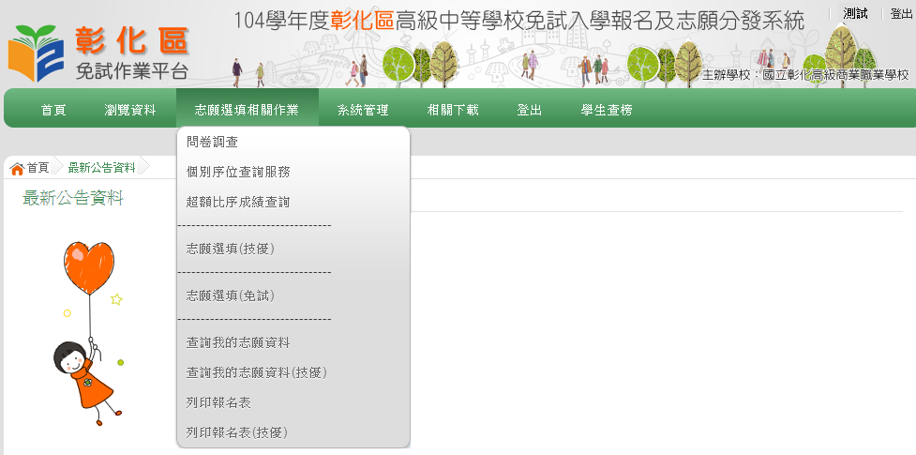
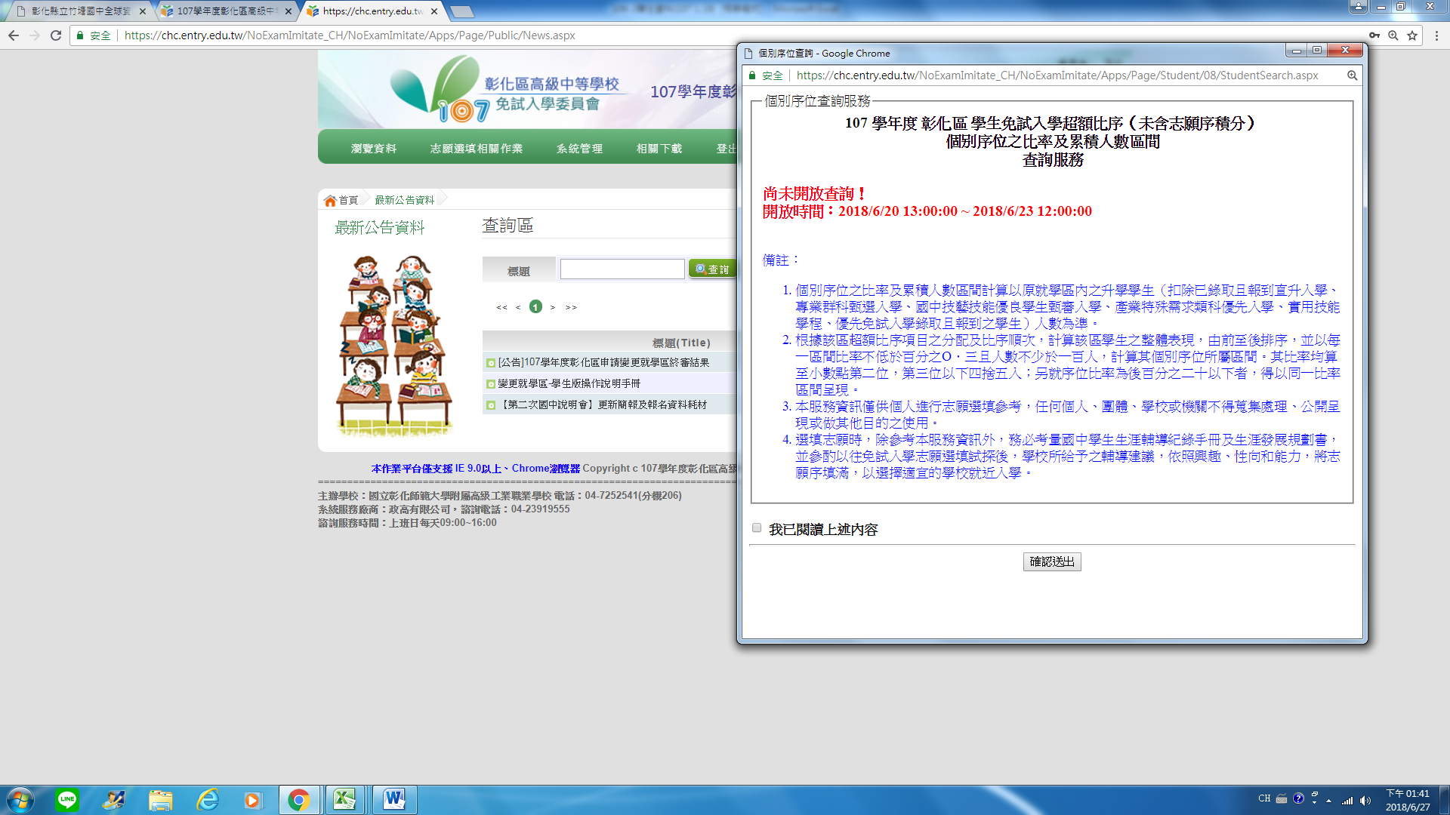
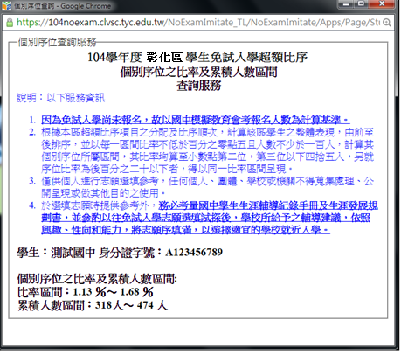

109年免試入學-免試入學積分序位查詢

Slide 20
109年免試入學-重要日程表
項目 | 日期
第一次志願模擬選填 | 1/6-1/17
第二次志願模擬選填 | 3/30-4/10
積分採計截止 | 4/24
公告實際招生名額 | 6/17
公告個人積分序位查詢 | 6/17中午
線上志願選填 | 6/17-6/20
集體報名 | 6/23-6/24
放榜 | 7/8
報到 | 7/10

Slide 21
109年免試入學-變更就學區
條 件
  原就讀學區未設置適性群別或產業特殊類科。
  因搬家遷徙至本區居住者。
  跨區學生申請返回本區戶籍所在地就讀。
  台商子女學校或海外返國就讀。
  其他特殊原因。
申請
  應屆畢業生向所就讀之國中提出申請(上網填報)，各校彙整資料後發函至免試委員會辦理。
  非應屆畢業生直接向免試委員會提出申請。
時程
  109年5月4日~5月8日申請
  109年5月15日前書面通知審查結果

Slide 22
109年彰化區特色招生專業群科甄選入學
校名 | 科別 | 特色班級 | 名額
彰師附工 | 汽車科 | 汽車工程專技班 | 18
 | 建築科 | 創意建築設計班 | 18
彰化高商 | 應外科(英) | 外語商貿人才班 | 25
崇實高工 | 電機空調科 | 電機冷凍專技班 | 18
可跨區報名
錄取門檻：國中教育會考成績 彰工汽車 : 各科B以上且英數自至少二科B+以上 彰工建築 : 國社B以上，英數自B+以上 彰商 : 自社數B，國B+，英B++ 崇實 : 國數自 三科要達B 彰工汽車 : 書審(20%)、面試(20%)、術科(60%) 彰工建築 : 書審(30%)、面試(10%)、術科(60%) 彰商 : 術科(100%) 崇實 : 書審(30%)、術科(70%)
項 目 | 日 期
報名 | 3/16-3/20
術科測驗 | 4/25-26
放榜 | 6/10
報到 | 6/11

Slide 23
109年特色招生-藝才班甄選入學
班 別
  音樂班、美術班、舞蹈班、戲劇班
辦理方式
  聯合辦理或單招，可跨區報名
  以術科考試或能力檢定為主
測驗內容
  術科考試依特色課程內容，
  設計考科數目及加權計分
辦理時程
  3月2日~6日術科測驗報名
  4月11日~12日辦理術科測驗
  6月8~12日甄選入學報名
錄取方式
  以術科考試及學生志願作為錄取依據，得參採國中教育會考作為入學門檻
  7月9日現場撕榜報到

Slide 24
109年特色招生-藝才班招生名額
彰化區學校 | 校名 | 班級 | 名額
 | 彰化高中 | 音樂班 | 30
 | 員林高中 | 美術班 | 30
 | 彰化藝術高中 | 音樂班 | 25
 |  | 美術班 | 25
 |  | 舞蹈班 | 20
 | 成功高中 (單獨招生) | 音樂班 | 30
術科測驗 | 班別 | 測驗項目
 | 音樂班 | 主修、副修、視唱、聽寫、樂理、基礎和聲
 | 美術班 | 素描、水彩、水墨、書法
 | 舞蹈班 | 芭蕾、現代舞、中國舞、即興創作
 | 戲劇班 | 口語表達、專長表演

Slide 25
*109年彰化區體育班甄選入學學校
*學校 | 名額 | 種類
和美實校 | 35 | 柔道、桌球、跆拳道
二林工商 | 25 | 拳擊、舉重、田徑
員林農工 | 35 | 田徑、跆拳道
崇實高工 | 35 | 田徑、跆拳道、羽球
彰化藝中 | 60 | 棒球、桌球、曲棍球、拳擊、田徑、游泳、高爾夫球
二林高中 | 30 | 拳擊、田徑、巧固球
成功高中 | 36 | 拳擊、曲棍球、田徑、籃球
田中高中 | 30 | 籃球、田徑、射箭、武術、羽球
和美高中 | 30 | 排球、田徑、武術
辦理時程 | 日 期
報名 | 4/27-29
術科測驗 | 5/2
放榜 | 5/4
報到 | 7/10
可跨區報名
採術科成績

Slide 26

109年彰化區辦理科學班甄選入學學校
招生名額
  國立彰化高中(25名，男女兼收)
實施方式
  報名資格依簡章規定
辦理時程
  3月5日~6日報名
  3月14日辦理科學能力檢定
  3月21日辦理實驗實作
  3月26日放榜；4月10日報到
錄取方式
  通過入班資格審查者進入科學能力檢定，篩
  選60名進入實驗實作。
  依科學能力檢定(40%)與實驗實作(60%)總成績高低排序，擇優錄取25名、備取若干名。

Slide 27
109年實用技能學程
特色
  課程設計延續國中技藝教育課程。
  適合具技藝傾向、就業意願及想學一技之長的學生。
  非技藝班學生亦可報名(需附生涯發展規劃書)
  曾選習國中技藝教育學生優先於未曾選習學生分發。
集體報名
5/21-5/22
放榜
6/8
錄取報到
6/11
技藝教育資訊網
http://140.122.103.235/
全國實用技能學程輔導分發委員會
http://163.22.165.78/ischool/publish_page/0/

Slide 28
109年彰化區實用技能學程招生科別
學校 | 實用技能學程科別
大慶商工 | 汽車修護科、餐飲技術科
達德商工 | 機械加工科、汽車修護科、美髮技術科、餐飲技術科、 水電技術科、烘焙食品科、多媒體技術科
二林工商 | 裝潢技術科、機械加工科、電機修護科(夜)
北斗家商 | 廣告技術科、美髮技術科、美顏技術科、餐飲技術科
永靖高工 | 化工技術科
秀水高工 | 電機修護科、機械加工科、營造技術科
員林家商 | 美顏技術科(日夜)、美髮技術科(夜)
員林農工 | 休閒農業科、烘焙食品科(夜)
崇實高工 | 水電技術科(夜)、微電腦修護科(夜)
鹿港高中 | 商用資訊科(夜)

Slide 29
109年建教合作班
特色
  透過現場實作演練，將實務與理論結合。
  學生可藉此獲得專業實用技術，適合操作型學生。
  訓練期間所得生活津貼可支付學費或生活費。
模式
  輪調式： 學校與建教合作機構以兩班為單位實施
  輪調，一班在校、一班到建教合作機構
  接受職業技能訓練。
  階梯式： 一、二年級在校，三年級到機構。
錄取
  各校自行招生，4月中招生，6月底放榜。
  不採計國中在校成績。採面談、口試、實作等方式辦理評選。
  評選成績相同時，以經濟弱勢者優先錄取

Slide 30
109年運動績優生獨招
分為「甄審」、「甄試」及「單獨招生」
  甄審：以國際運動競賽成就為報名門檻，作為分發之標準，為外
  加招生名額。
  甄試：甄試係以運動競賽成就為報名門檻，並加考學科及部分專
  長須參加術科檢定，為內含之招生名額。
  獨招：其招生規定由各校擬訂，報主管機關核定；除依規定報准
  得採外加3%名額方式辦理外，其名額為內含之招生名額。
不受就學區限制，學生得跨區報考。
種類 | 招生學校 | 名額 | 運動類別
獨招 | 北斗家商 | 13 | 空手道、木球、田徑

Slide 31
109年身心障礙適性輔導安置
特色
  不採用會考成績
  保留適性安置名額
  可繼續參加免試或特招，若未錄取可回歸適性安置學校
請洽輔導室

Slide 32
109年彰化區適性入學管道時程表
109/06/15
109/07/10
109/07/28
國中教育會考
技優甄審入學
高中職免試入學
免試續招
直升入學
高中職優免入學
實用技能學程
單獨辦理免試招生
(技術型、單科型、進修學校)
五專優免入學
五專免試入學
特色招生甄選入學
(科學班、藝才班、專業群科、體育班)
3-4月
5月
6月
7月
8月

Slide 33
109學年度
五專適性入學管道
優先免試、免試入學、特色招生-甄選入學

Slide 34

*109年五專優先免試入學
實施
名額
時程
6月11日放榜、6月15日報到
佔五專各校科組核定招生名額60%-100%。
統一積分採計項目，包含競賽、服務學習、技藝優良、弱勢身分、均衡學習、志願序、國中教育會考等7項。
5月18-22日報名
6月4-9日志願選填
護理科及國立五專採計國中教育會考成績。
私立五專(護理科除外)由各校決定是否採計國中教育會考成績。
採網路選填志願，考生可不限地區、學校、科組，至多可選擇30個五專招生科組志願。
全國一區辦理(不分區)、應屆畢業生採集體報名或個別網路報名，非應屆畢業生採個別網路報名。
招生名額
46校、9463人
34

Slide 35
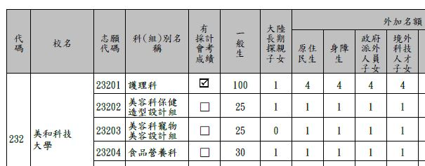
*109年五專優先免試簡章示例
35

Slide 36
109年五專優先免試入學-積分採計說明
積分採計項目 |  | 積分上限 |  | 積分採計項目說明
志願序 (1~30) |  | 26 |  | 每五志願為一群： 第1-第5志願：26分、第6-第10志願：25分、 第11-第15志願：24分、第16-第20志願：23分、 第21-第25志願：22分、第25-第30志願：21分
多元學 習表現 | 競賽 | 7 | 15 | 簡章“國際、全國、區域及縣市"競賽項目：7-1分 採計日期：國中就學期間至109.5.14(含)前為限
 | 服務學習 | 15 |  | 擔任班級幹部、小老師或社團幹部任滿一學期得2分， 同一學期同時擔任班級幹部、小老師或社團幹部，仍以2分採計。 服務學習每累計滿1小時：0.25分 採計日期：國中就學期間至109.5.14(含)前為限
技藝優良 |  | 3 |  | 平均總成績：90分以上：3分、80分以上未滿90分：2.5分、 70分以上未滿80分：1.5分、60分以上未滿70分：1.0分
弱勢身分 |  | 3 |  | 低收入戶：3分；中低收入戶、支領失業給付、特殊境遇家庭 ：1.5分(符合一項即可)
均衡學習 |  | 21 |  | 三領域學習:健體、藝文、綜合：7分/領域 (五學期平均成績及格)
國中教育會考 |  | 32 |  | A⁺⁺、A⁺、 A 、 B⁺⁺、 B⁺、 B、 C 6.4分、6分、5分、4分 、3分、2分、1分
寫作測驗 |  | 1 |  | 6級分、 5級分、 4級分、 3級分、 2級分、 1級分 1分 、 0.8分 、 0.6分 、 0.4分 、 0.2分 、 0.1分
總積分【上限】 |  | 101 |  | 會考科目違規每扣1點，則扣該科積分0.15分， 至該科積分零分為止。

Slide 37
*109年五專免試入學
項目 | 說 明
招生 名額 | 109學年度總招生名額共46校，約8155名。 https://www.jctv.ntut.edu.tw/nenter5/
實施 範圍 | 分北、中、南3個招生區。 不限原就讀國中地點，可向北、中、南報名。 各區限擇一五專招生學校提出申請。
錄取 方式 | 依報名學校規定參加，僅能一校現場登記分發報到 若報名人數少於學校科組招生名額則全額錄取 報名人數多於核定招生名額則依據各校自訂之免試入學超額比序項目進行比序，以積分高低作為分發依據。(採現場撕榜方式分發)

Slide 38
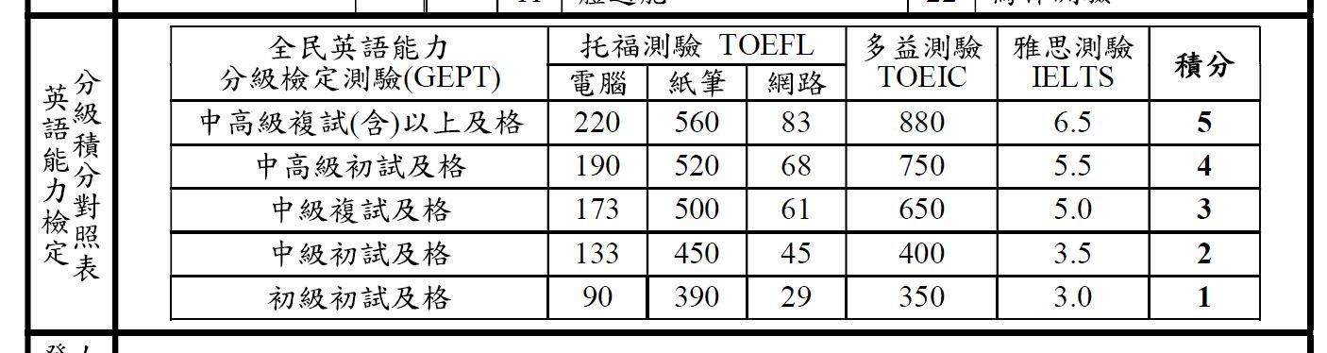
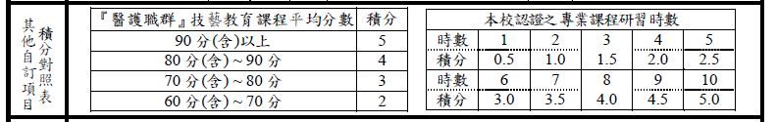
五專免試簡章示例

Slide 39
109年五專免試入學成績採計說明
項目 | 現況概述 | 最高積分 | 積分上限
1.多元學習表現 | 競賽：國中期間參與競賽，依競賽之層級給與不同的加分。 (國際比賽、全國性、縣市、國際發明展等)。 | 7 | 16
 | 服務學習：學校服務表現及校外服務學習。 (同一學期所有幹部合計1分，服務學習滿8小時計1分) | 7
 | 日常生活行為表現評量：功過相抵後之獎懲紀錄。 | 4
 | 體適能：3項達門檻6分、2項達門檻4分、1項達門檻2分。 | 6
2.技藝優良 | 技藝班平均成績(90以上3分、80以上2分、60以上1分) | 3 | 3
3.弱勢身分 | 協助經濟弱勢(中低收入戶)學生或特殊境遇學生之升學機會 | 2 | 2
4.均衡學習 | 3領域5學期以上皆60者6分、2領域者4分、1領域者2分。 | 6 | 6
5.適性輔導 | 「生涯發展規劃書」中家長、導師、輔導教師是否勾選五專 | 3 | 3
6.教育會考 | 每科「精熟」得3分、「基礎」得2分、「待加強」得1分。 | 15 | 15
7.其他 | 各校自訂。計分比重不得超過5分，若有加權計分時亦同。 | 5 | 5
總積分 |  |  | 50

Slide 40
109年五專免試入學流程圖
公私立國民中學應屆、非應屆畢業生或具同等學力者
五專免試入學報名
109年6月18日~6月29日
五專招生學校寄發免試入學現場登記分發通知單
109年7月3日
考生依通知單指定地點參加現場登記分發報到
109年7月9日

Slide 41
*109年五專免試入學招生委員會學校
北區五專聯合免試入學招生委員會
技專院校招生委員會聯合會
中區五專聯合免試入學招生委員會
仁德醫護管理專科學校
南區五專聯合免試入學招生委員會
國立高雄餐旅大學
https://www.jctv.ntut.edu.tw/
http://exam.jente.edu.tw/
http://www.nkuht.edu.tw/
共22校、3439人
共 5校、1006人
共19校、3710人

Slide 42
109年五專特色招生甄選入學
招生學校 | 招生班別 | 招生名額 | 術科項目
台南應用 科技大學 | 美術系 | 100 | 素描
 | 音樂系 | 65 | 樂理、聽寫 視唱、主修
 | 舞蹈系 | 45 | 舞蹈基本動作
東方設計 學院 | 美術工藝系 | 30 | 靜物素描 書面審查
本招生管道之校系為七年一貫制之學制。
本招生管道由各招生學校自行辦理單獨招生及術科測驗。

Slide 43
簡報大綱
高中、高職及五專群科介紹與說明

Slide 44
普通高中
國立彰化高中 | 縣立二林高中
國立彰化女中 | 縣立成功高中
國立員林高中 | 縣立田中高中
國立鹿港高中 | 縣立和美高中
國立和美實驗學校 | 私立精誠高中
縣立彰化藝術高中 | 私立正德高中
學術性向明確，有意從事學術研究與專門知能。
通識課程為主。
可繼續升讀大學及研究所。

Slide 45
綜合高中
學校 | 學術學程 | 專門學程
溪湖高中 | 自然、社會 | 商業服務、應用英語、觀光餐飲
二林工商 | 自然、社會 | 電機技術、電子技術、建築技術、 商業經營
彰化高商 | 自然、社會 | 設計科技、會計事務、電子商務、應用英語
文興高中 | 自然、社會 | 資訊應用、商業服務、應用英語、應用日語、多媒體設計
西螺農工* | 自然、社會 | 機械學程、汽車學程、電機學程、電子學程、化工學程、 食品加工學程、應用英語學程
高一統整試探，高二、高三適性選擇學術或專門學程。
自主選讀、適性輔導、生涯探索、進路寬廣。

Slide 46
技職一貫體系(6類15群91科)
十二年國民基本教育群科課程綱要(108新課綱)
6類：工業類、商業類、農業類、家事類、海事水產類、 藝術與設計類
15群：
機械群
動力機械群
電機與電子群
化工群
土木與建築群
商業與管理群
外語群
設計群
農業群
食品群
家政群
餐旅群
水產群
海事群
藝術群

Slide 47
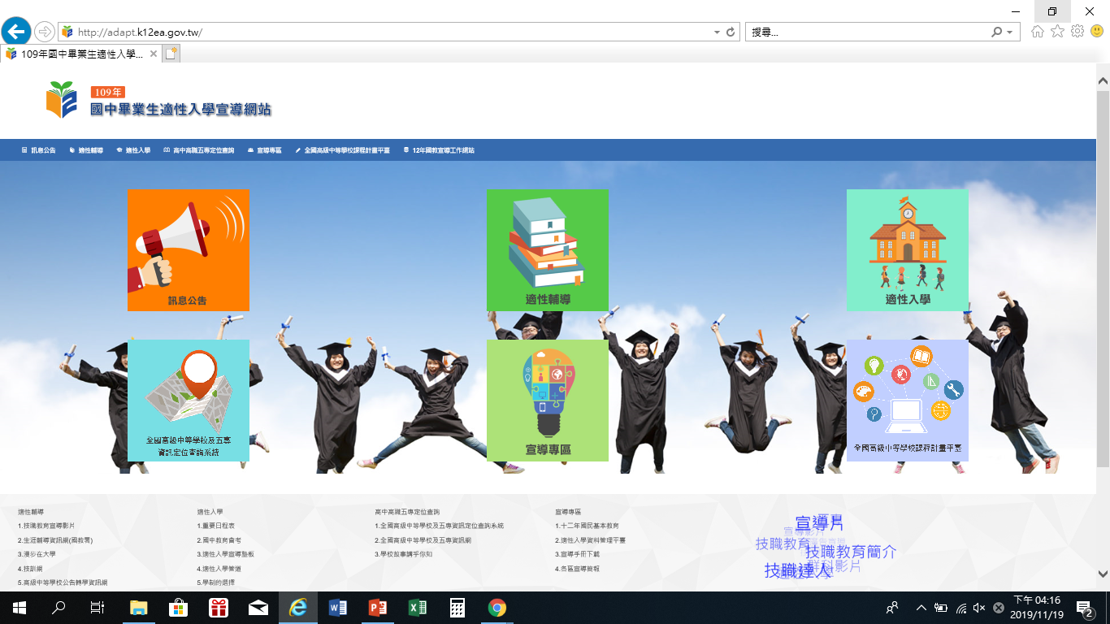
109年適性入學宣導網站
http://adapt.k12ea.gov.tw/
Notes:
因為資料種類多元所以已經都匯整在此網站中
其中包括升學重要日程、高中高職介紹與網站連結、各區資料
甚至連工作世界圖和漫步在大學等生涯參考網站都有呈現
提供大家多樣且完整的資訊

Slide 48
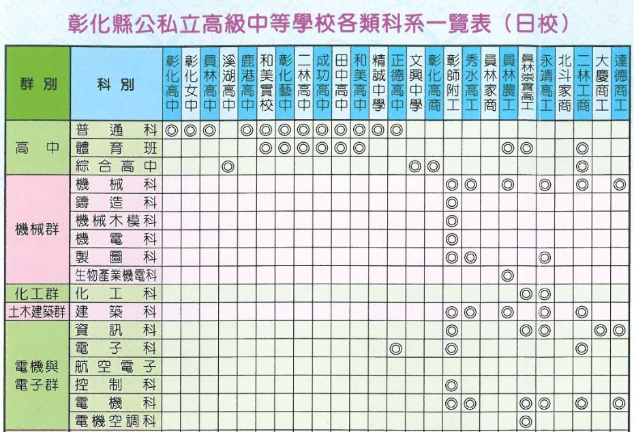
Notes:
因為資料種類多元所以已經都匯整在此網站中
其中包括升學重要日程、高中高職介紹與網站連結、各區資料
甚至連工作世界圖和漫步在大學等生涯參考網站都有呈現
提供大家多樣且完整的資訊

Slide 49
109年五專免試入學招生學校
區 | 縣市 | 招生學校
北五專 | 基隆市 | 經國管理暨健康學院
 | 台北市 | 國立臺北商業大學、臺北城市科技大學、台北海洋科技大學(士林校區)、 康寧大學(台北校區)、馬偕醫護管理專科學校(關渡校區)、國立台北科技大學
 | 新北市 | 致理科技大學、醒吾科技大學、宏國德霖科技大學、黎明技術學院、華夏科技大學 聖約翰科技大學、台北海洋科技大學(淡水校本部) 耕莘健康管理專科學校(新店校區)、馬偕醫護管理專科學校(三芝校區)、
 | 桃園市 | 南亞技術學院、新生醫護管理專科學校、龍華科技大學
 | 新竹縣 | 大華科技大學
 | 宜蘭縣 | 蘭陽技術學院、聖母醫護管理專科學校、耕莘健康管理專科學校(宜蘭校區)
 | 花蓮縣 | 慈濟科技大學、台灣觀光學院
中五專 | 苗栗縣 | 仁德醫護管理專科學校
 | 台中市 | 國立臺中科技大學、弘光科技大學
 | 雲林縣 | 國立虎尾科技大學
 | 南投縣 | 南開科技大學
南五專 | 嘉義市 | 大同技術學院、崇仁醫護管理專科學校(嘉義校區)
 | 嘉義縣 | 崇仁醫護管理專科學校(大林校區)
 | 台南市 | 中華醫事科技大學、國立臺南護理專科學校、敏惠醫護管理專科學校、南臺科技大學
 | 高雄市 | 國立高雄餐旅大學、輔英科技大學、文藻外語大學、東方設計大學、 樹人醫護管理專科學校、育英醫護管理專科學校、 國立高雄科技大學、正修科技大學、和春技術學院
 | 屏東縣 | 美和科技大學、慈惠醫護管理專科學校
 | 台東縣 | 國立臺東專科學校
 | 澎湖縣 | 國立澎湖科技大學

Slide 50
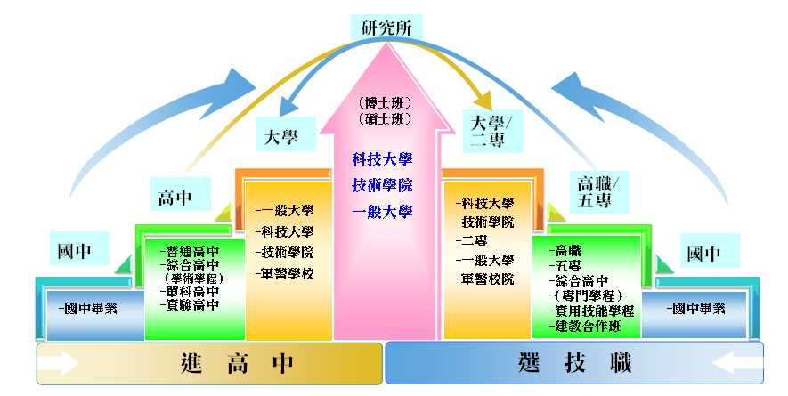
高中、高職及五專升學進路
研究所
（博士班）
（碩士班）
科技大學
技術學院
一般大學
大學
科大/二專
高中
高職/五專
-一般大學
-科技大學
-技術學院
-軍警學校
-科技大學
-技術學院
-二專
-一般大學
-軍警校院
國中
-普通高中
-綜合高中
（學術學程）
-單科高中
-實驗高中
-高職
-五專
-綜合高中
（專門學程）
-實用技能學程
-建教合作班
國中
-國中畢業
-國中畢業
進高中
選技職

Slide 51
簡報大綱
志願選填統計與輔導策略

Slide 52

亞洲2030前瞻科技調查報告
人工智慧大躍進
工研院與美國電機電子工程師學會（IEEE）合作
，公布亞洲2030前瞻科技調查報告，盤點出未來10年亞洲十大重點技術。
6G行動通訊技術覆蓋全球
區塊鏈驅動新經濟
自駕車實現智慧交通
工業機器人推動產業升級
服務機器人滿足家庭需求
新能源車節能減碳
塑膠材料更友善
奈米科技無處不在
(引自2019.1.10聯合新聞網)

Slide 53

108年彰化區免試入學志願選填統計
  平均選填志願數21.58(全國15.04*)
  平均錄取志願數第3.1個志願序(全國2.55*)
  錄取第一志願者為48.15%
  錄取前三志願者為78.05%
  錄取前五志願者為85.41%
  前三志願錄取高中者佔35.64%
  前三志願錄取高職者佔34.95%
  總錄取率為98.64％
未率取者請留意各校續招資訊
Notes:
53

Slide 54
掌握外部因素
-積分愈高，夢想越容易實現
可補的
1.服務學習(多)
2.獎勵紀錄(多)
3.生活教育(良)
4.均衡學習(均)
5.社團參與(多)
要專心拼的
1.志願序
要進一步關心的
1.競賽表現
->技藝競賽
->縣級競賽
2.體適能
2.教育會考
->學科積分
->志願多填
->考量因素
->寫作測驗

Slide 55
掌握外部因素-
志願選填策略
擴充志願數
如學生有意選填商業經營科，可再多選填商管群中其他科系
或設計群及外語群中，較「不排斥」之科系選填。
運用「務實志願」、「理想志願」交替選填策略
志願序積分為第1至第20個志願序45分，第21志願序後為44分，
因此前20個志願序中可依學生考量， 將務實及理想志願交替選填， 例如 : 理想、務實、務實、務實、務實…等填寫方式。
高職同校同一職群科系連續選填視為同一志願序
可將同校同一職群科系連續選填，以增加錄取該校機會。

Slide 56
核對內在因素-
判斷目前生涯決定狀況
職業傾向
未定向
學術傾向
特殊專長傾向
軍校

Slide 57
創造未來可能性-
2019企業最愛大學生排名
排名 | 大學
1 | 成功大學
2 | 台灣大學
3 | 交通大學
4 | 清華大學
5 | 政治大學
6 | 淡江大學
7 | 中山大學
8 | 中央大學
9 | 輔仁大學
10 | 中原大學
排名 | 技職
1 | 台北科大
2 | 台灣科大
3 | 高雄科大
4 | 雲林科大
5 | 虎尾科大
6 | 南台科大
7 | 文藻外大
8 | 台中科大
9 | 勤益科大
10 | 屏東科大
名校光環有利，但實作力才是王道。
畢業生的實際表現、校友在業界口碑、長期產學合作模式，決定企業用人評價。
學習意願強、人際溝通與團隊合作能力，抗壓性高是企業喜愛的重要特質。
(引自2019.02.26 聯合新聞網)
Notes:
在全國高職中的職類熱門度
早期商管需求大、會計熱門

Slide 58

學術傾向資賦優異學生
科學班甄選入學
分區免試入學
資優班鑑定
特色招生考試分發

Slide 59


技藝技術傾向學生
專業群科甄選入學
五專優先免試入學
五專聯合免試入學
技藝技能優良甄審入學
技術型及單科型學校免試獨招
實用技能學程
分區或優先免試入學
選填專業群科
建教合作班
其他
基北區產特…

Slide 60

藝才出眾的學生
音樂、美術
舞蹈、戲劇
特色招生
藝才班甄選入學
特色招生
專業群科甄選入學
技藝技能優良甄審入學
五專七年一貫制

Slide 61

體育表現出眾的學生
特色招生體育班甄選入學
運動績優獨招
運動績優甄審
運動績優甄試
http://issport.camel.ntupes.edu.tw

Slide 62

身心障礙學生
身心障礙學生適性輔導安置
各入學管道均提供2%外加名額

Slide 63

一般學生
優先免試入學
直升入學
試辦學習區完全免試入學
五專優先及聯合免試入學
其他
進修部非應屆獨招
技術型及單科型學校免試獨招….

Slide 64
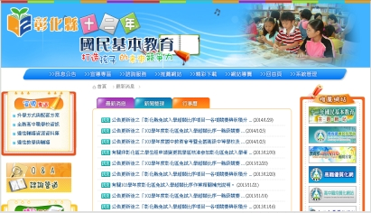
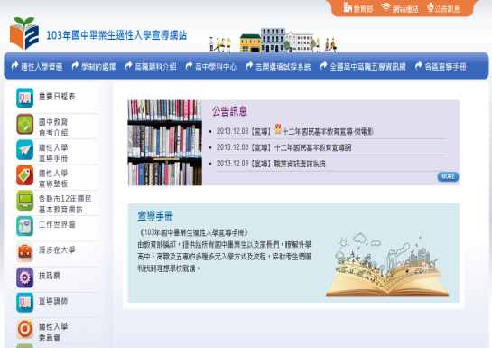
諮詢專線、網路
諮詢專線：
  各校教務主任、輔導主任
  彰安國中教務處註冊組7236117#212
  彰化縣地方宣導團責任區講師
  彰化縣政府教育處：7531874
  教育部免付費諮詢專線(0800-012-580)
網路：
  教育部十二年國教適性入學宣導網
  彰化縣十二年國教資訊網
各校升學博覽會訊息
Notes:
64

